Slide 1
Database
ฐานข้อมูลระบบการจัดการกีฬา ITM

Slide 2
ระบบฐานข้อมูลของระบบการจัดการกีฬา ITM โดยมีข้อกำหนดดังต่อไปนี้
มหาวิทยาลัย 4 แห่งได้เข้าร่วมกิจกรรมและสลับกันเป็นเจ้าภาพ
หากปีนี้มหาวิทยาลัยวลัยลักษณ์เป็นเจ้าภาพ ปีถัดไปจะเป็น มอ.หาดใหญ่ร่วมกับมอ.ปัตตานี และปีถัดไปจะเป็น ม.ทักษิณ พัทลุง
เจ้าภาพจะต้องรับผิดชอบการแข่งขัน 3 ประเภท คือ E-Sport, กีฬา, วิชาการ
จะมีอาจารย์ และ นักศึกษาบางคน ที่รับผิดชอบการจัดการแข่งขัน
สามารถดูได้ว่า ปีไหนมหาวิทยาลัยใดเป็นเจ้าภาพ
สามารถเลือกดูผลการแข่งขันในแต่ละปีได้
จะมีนักศึกษาเข้าร่วมการแข่งขันได้หลายการแข่งขัน

Slide 3
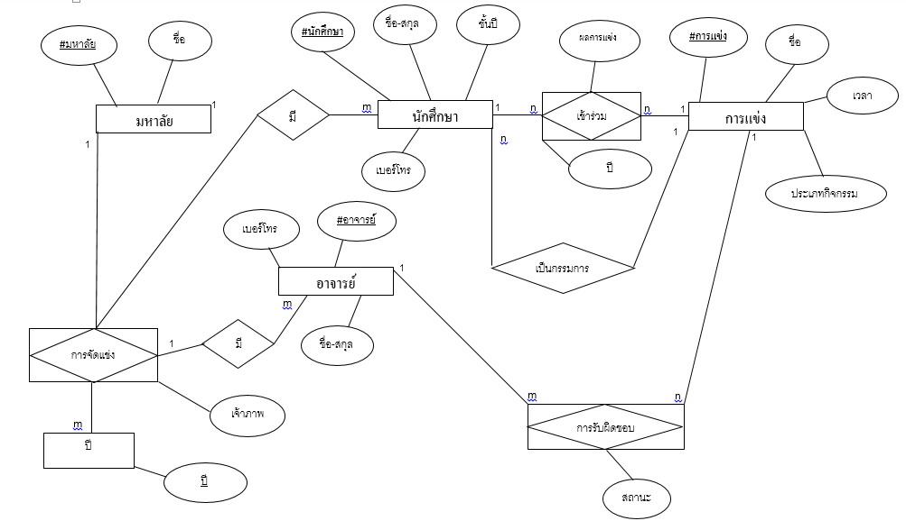
ER Diagram

Slide 4
ระบบฐานข้อมูลของ ระบบการจัดการกีฬา ITM ซึ่งมีการเก็บข้อมูลดังต่อไปนี้
มหาวิทยาลัย (#มหาวิทยาลัย, ชื่อมหาวิทยาลัย)
นักศึกษา (#นักศึกษา, ชื่อ_นามสกุล, ชั้นปี, เบอร์โทร, #มหาวิทยาลัย, #การแข่ง)
อาจารย์ (#อาจารย์, ชื่อ_นามสกุล, เบอร์โทร, #มหาวิทยาลัย)
การแข่งขัน (#การแข่งขัน, ประเภทการแข่ง, ชื่อการแข่งขัน, เวลา)
ปี (ปี)
การจัดแข่ง(ปี, #มหาวิทยาลัย, เจ้าภาพ, #อาจารย์, #นักศึกษา)

Slide 5
Data Dictionary

Slide 6
University
ชื่อ attribute | ประเภทข้อมูล | ประเภทคีย์ | ความหมาย | ข้อกําหนด
University_ID | INT | PK | รหัสมหาลัย | NOT NULL
University_Name | VACHAR(60) | PK | ชื่อมหาลัย | NOT NULL

Slide 7
Students
ชื่อ attribute | ประเภทข้อมูล | ประเภทคีย์ | ความหมาย | ข้อกําหนด
Students_ID | INT(10) | PK | รหัสนักศึกษา | Not null
Students_Name | VACHAR(100) |  | ชื่อนักศึกษา | null
Students_Phon | VACHAR(45) |  | เบอร์โทร | null
Students_year | VACHAR(2) |  | ปีการศึกษา | null
University_ID | INT | FK | รหัสมหาลัย | Not null

Slide 8
Teachers
ชื่อ attribute | ประเภทข้อมูล | ประเภทคีย์ | ความหมาย | ข้อกําหนด
Teachers_ID | INT | PK | รหัสอาจารย์ | Not null
Teachers_Name | VACHAR(100) |  | ชื่ออาจารย์ | Null
Teachers_Phon | VACHAR(45) |  | เบอร์โทรศัพท์ | null
University_ID | INT | FK | รหัสมหาลัย | Not null

Slide 9
Activity
ชื่อ attribute | ประเภทข้อมูล | ประเภทคีย์ | ความหมาย | ข้อกําหนด
Ativity_ID | VACHAR(45) | PK | กิจกรรมที่ | Not null
Activity_Name | VACHAR(45) |  | กิจกรรม | Null
Activity_Type | VACHAR(45) |  | ประเภท | Null
Activity_date | VACHAR(45) |  | วันที่ | Null
Activitycol_Time | VACHAR(45) |  | เวลา | Null

Slide 10
Years
ชื่อ attribute | ประเภทข้อมูล | ประเภทคีย์ | ความหมาย | ข้อกําหนด
Year | INT | PK | ปี | Not null

Slide 11
Query sql

Slide 12
1. แสดงข้อมูลนักศึกษาทั้งหมดที่เข้าร่วมกีฬา ITM ในแต่ละมหาวิทยาลัย
SELECT University_ID,Students_year,count(Students_ID) FROM students
group by University_ID,Students_year

Slide 13
2. แสดงข้อมูลนักศึกษาแต่ละชั้นของ มอ.หาดใหญ่ ที่เข้าร่วมกีฬา ITM
SELECT Students_year,count(Students_ID),University_ID
FROM itm_db.students
where University_ID = "200"
group by Students_year

Slide 14
3.แสดงรายชื่ออาจารย์ที่เป็นคนรับผิดชอบการแข่งขัน และแต่ละการแข่งขันมีเวลาใดบ้าง
select t.Teachers_ID,t.Teachers_Name,r.status,
a.Ativity_ID,a.Activity_date,a.Activitycol_Time
from teachers t
join responsibility r
on t.Teachers_ID = r.Teachers_ID
join activity a
on r.Ativity_ID = a.Ativity_ID

Slide 15
4.แสดงรหัสการแข่ง ชื่อนักศึกษา และมหาลัยที่ได้ที่ 1
SELECT Ativity_ID,Students_Name,University_ID,Results
FROM joinativity jo
join Students st on jo.Students_ID = st.Students_ID
where Results=1

Slide 16
5. แสดงข้อมูลจำนวนคนที่เข้าแข่งขัน PUBG ในปี 2019
SELECT ac.Ativity_ID,ye.Year,count(st.Students_ID) FROM activity ac
join joinAtivity ja on ac.Ativity_ID = ja.Ativity_ID
join students st on ja.Students_ID =st.Students_ID
join challenge cha on st.University_ID = cha.University_ID
join year ye on cha.Year = ye.Year
where ye.Year=2019 and Activity_Name='PUBG Mobile'

Slide 17
สมาชิกกลุ่ม
นายอัสมาวี ลาเตะ 59145003 (รวบรวม sql)
นายบุรินทร์ พันธ์ชาติ 60113479 (ออกแบบฐานข้อมูล, สร้างฐานข้อมูล)
นางสาวปัญญพัฒน์ เจือบุญ 60113834 (เพิ่มข้อมูล, แก้ไข Error)
นางสาวจุตติมาศ มาลัย 60140852 (รวมข้อมูลอาจารย์)
นางสาวจุฑาภรณ์ พุ่มมณี 61101655 (รวบรวมข้อมูลนักศึกษา)

Slide 18
THANK YOU

